Slide 1
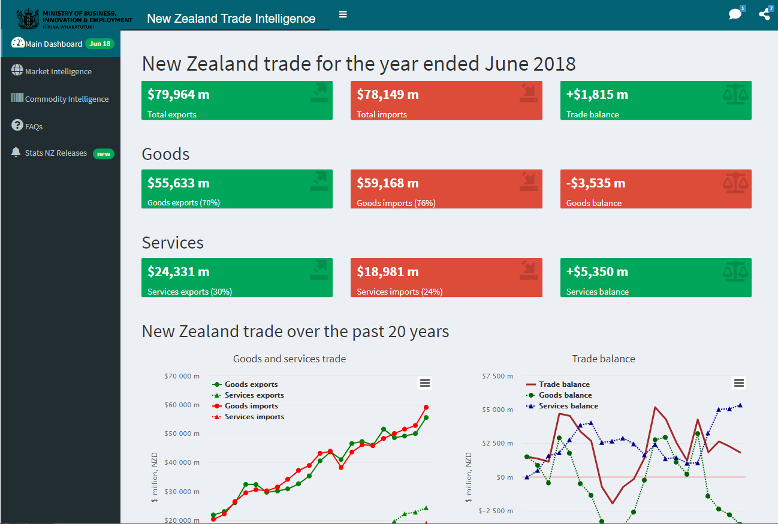
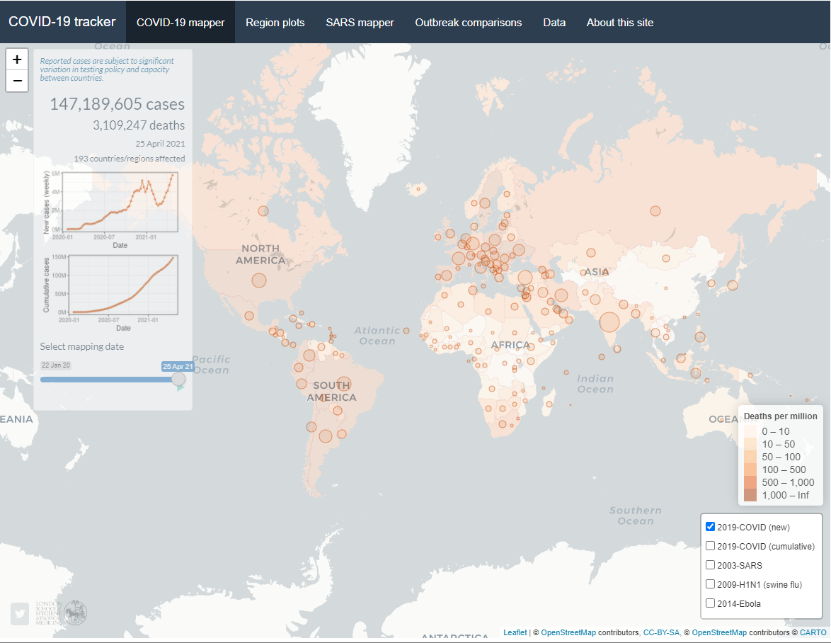
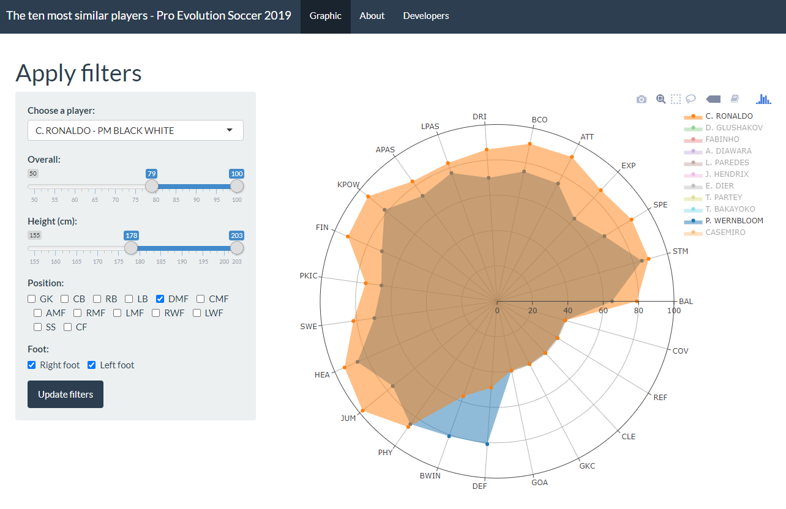

Slide 2
ui.r
server.r
User interface
HTML-Elemente
Abbildungen
Tabellen
….
Inputs
(Skalare, Tabellen, etc)
Server
R-Code
Workspace(s)
Externe Daten
…
Outputs
(Abb., Tabellen, etc)
shinyApp(ui = ui.r, server = server.r)

Slide 3
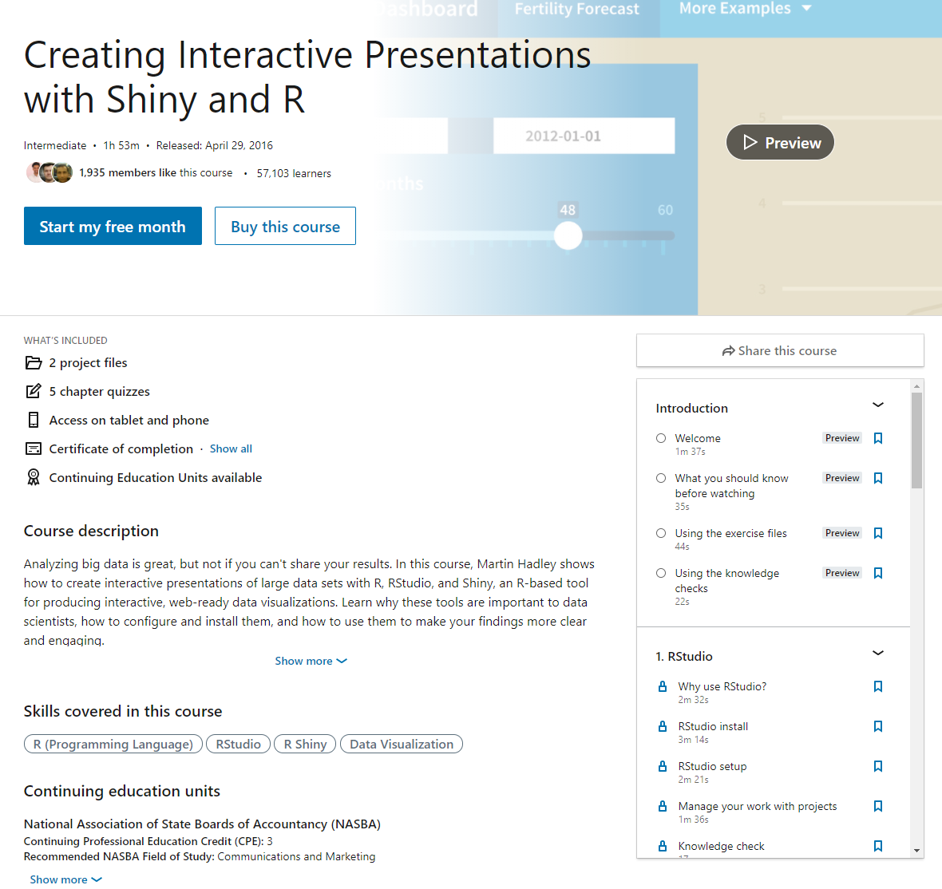
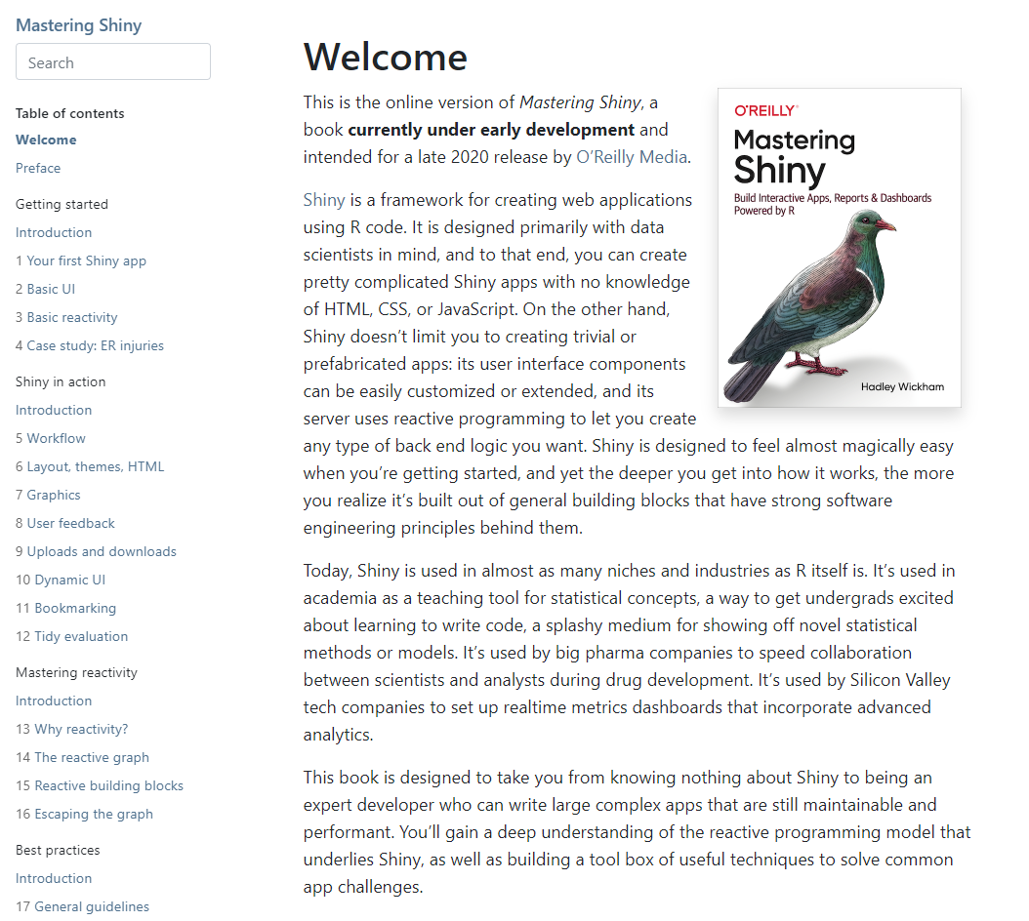
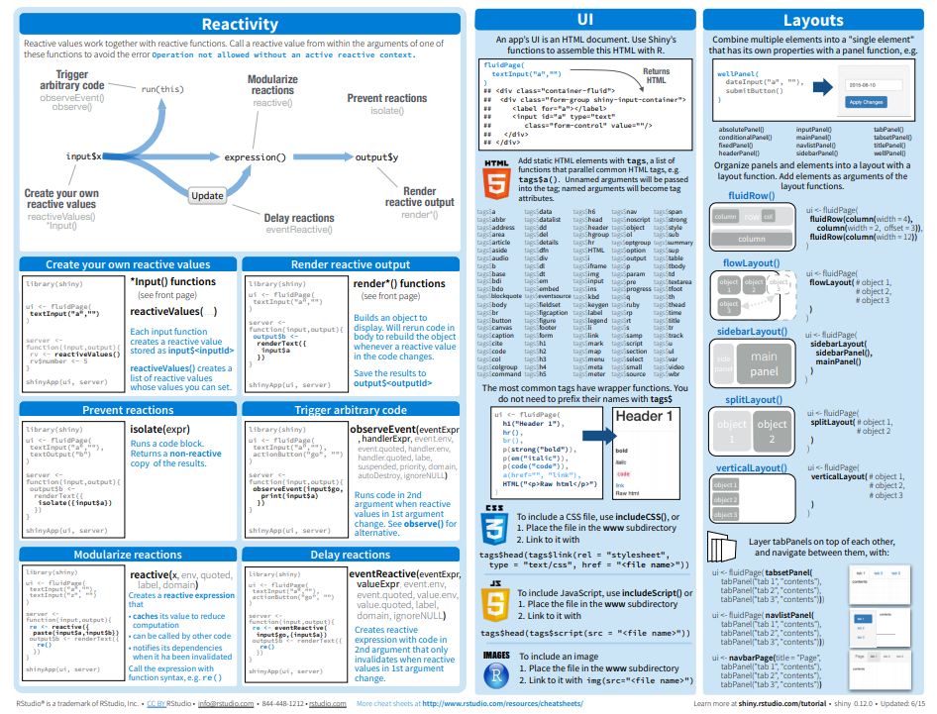

Slide 4
Input
Output
Quelle
Senke
Input
Output
Input
Output
Quelle 1
Quelle 1
Senke 1
Senke
Quelle 2
Quelle 2
Senke 2
Input
Sammler
Output
Senke 1
Quelle 1
Reaktor
Senke 2

Slide 5
Daten
Server
UI
Nutzer
Session Work-space
server.r
ui.r
Session
Globaler Work-space
Session Work-space
server.r
ui.r
Session
Session Work-space
server.r
ui.r
Session
Daten
Server
UI
Nutzer
Session Work-space
server.r
ui.r
Session
Globaler Work-space
Session Work-space
server.r
ui.r
Session
Session Work-space
server.r
ui.r
Session
Daten
Server
UI
Nutzer
Globaler Work-space
Session Work-space
server.r
ui.r
Session
Session Work-space
server.r
ui.r
Session
Session Work-space
server.r
ui.r
Session
Datei

Slide 6
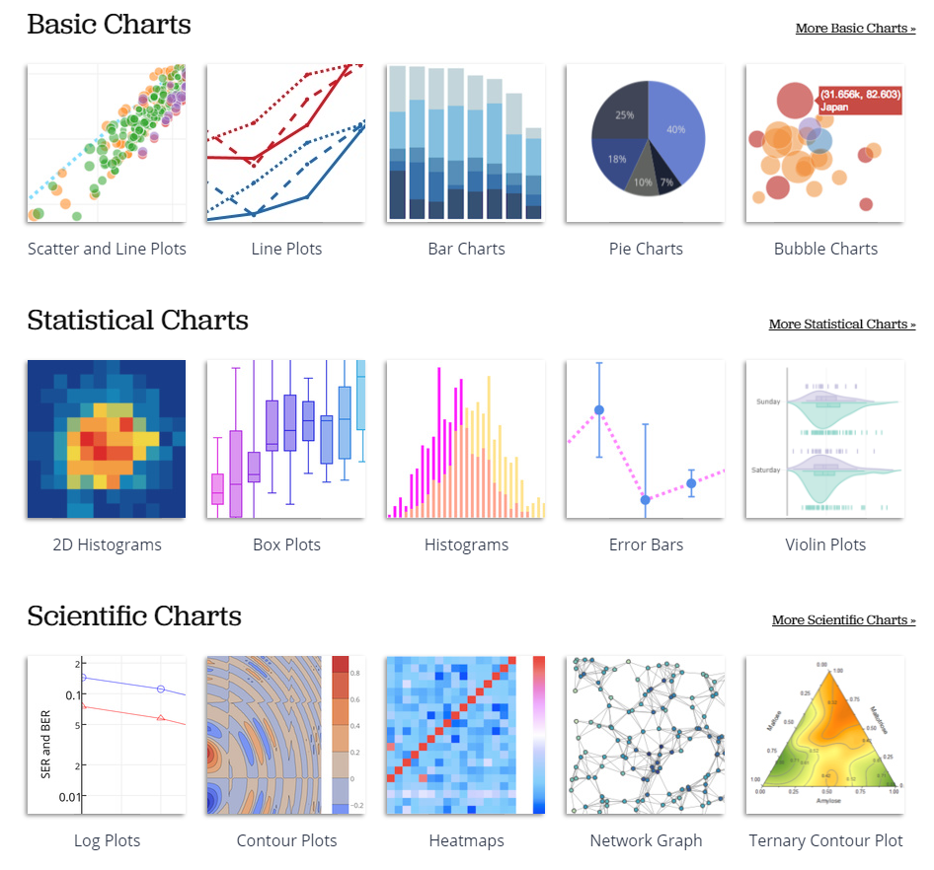
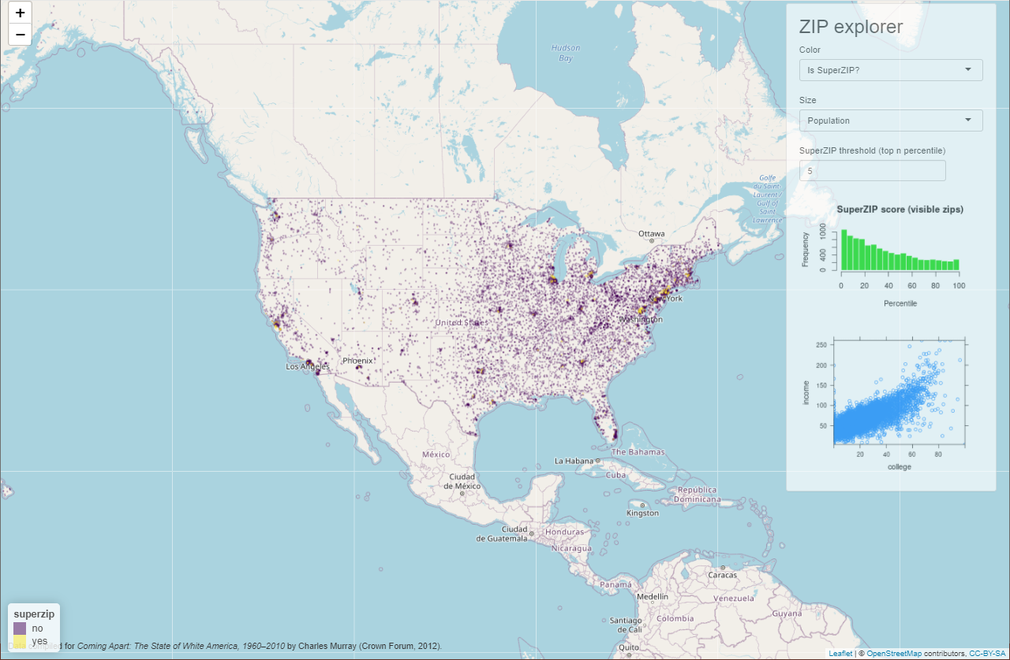

Slide 7
Session Work-space
server.r
ui.r
Inputs
(Skalare, Tabellen, etc)
server.r
ui.r
„Ort“ für Datenmanagement & Berechnung
Zugriff auf Input- und Output-Liste
„Füttert“ Output-Liste → Funktionspaare
Generiert 2 Listen
Output
Platzhalter für Ausgaben
Jedes Element muss in Server „gefüttert“ werden
Input
Funktionen, die Eingaben aufnehmen
Jede Funktion entspricht Listenelement
Nutzer
Veränderung
Inputs
„Füttern“ Outputs
Zugriff/Anforderung
Inputs

Slide 8
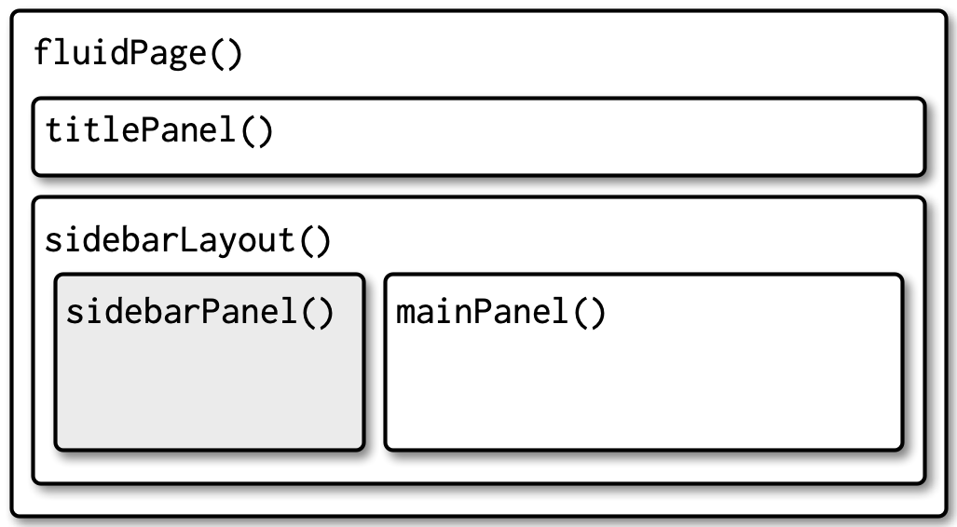
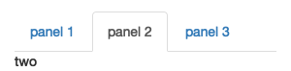
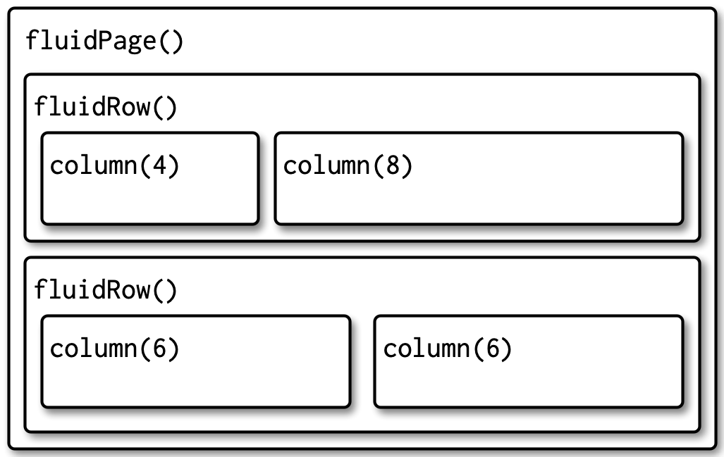
1-seitige Layouts
mehr-seitige Layouts
tabsetPanel()
fluidPage()
Navigations-
Leiste
Panel 1
Panel 2
…
tabsetPanel()
Panel 1
Panel 2
…

